Slide 1
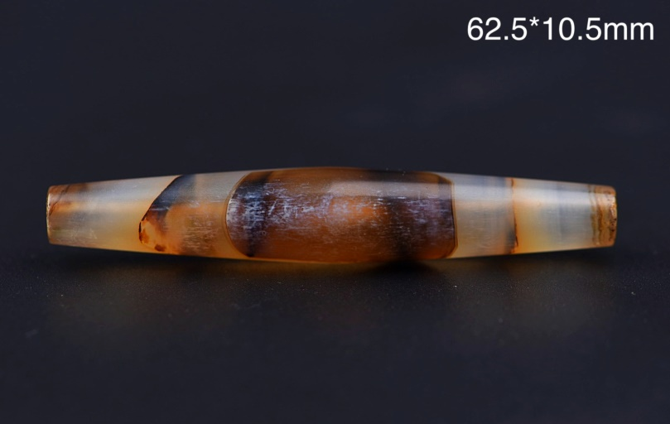
编号： 2021071601
名称： 玛瑙长桶珠
规格： 62.5*10.5mm
年代： ca.2500-1500BC.
文化： 两河文明
分布出处： 阿富汗
备注： 细长桶珠，向中间渐渐鼓起，弧度平滑，玛瑙质，两孔端色泽较浅，中心部分颜色较深，选材方式充分展示当时的审美观。打磨痕迹犀利，大直径对钻孔，为石质桯钻钻掘，做工精湛程度优于同时期大部分样品。表面有云雾状灰皮覆盖，为长时间在土壤中埋藏所致沁染，灰皮下方隐约可见缠丝纹理围成的天然眼纹。

Slide 2
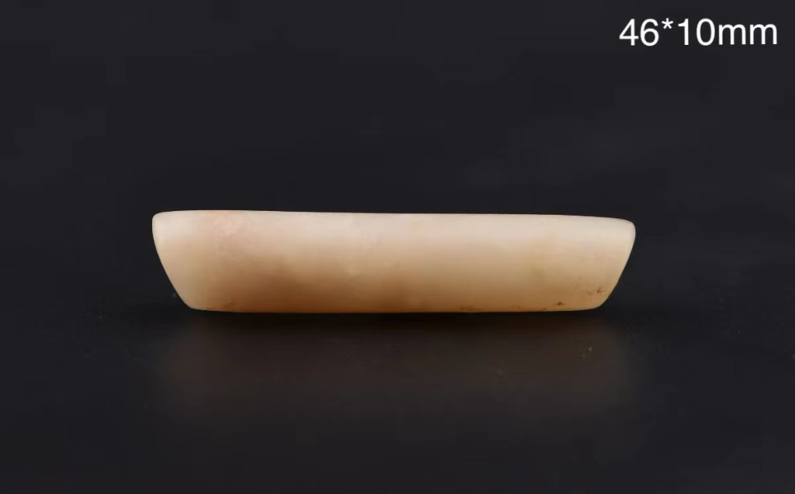
编号： 2021071602
名称： 玉管珠
规格： 46*10mm
年代： ca. 1000-400BC.
文化： 青铜时代晚期
分布出处： 泰国
备注： 泰国青铜时代晚期典型珠饰，软玉质，白色，质地细腻温润，长直筒状，两孔端被打磨成楔形，用于在佩戴时组圆，多分布于泰国中部，零星分布于柬埔寨和缅甸，可能为孟人所作。中国东北的青铜时代文化遗址中有形制相似的样品发现。

Slide 3
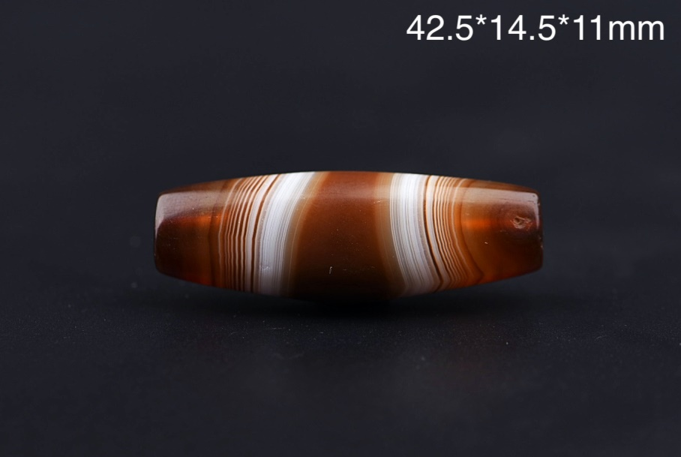
编号： 2021071603
名称： 缠丝玛瑙角形扁珠
规格： 42.5*14.5*11mm
年代： ca. 500-300BC.
文化： 波斯帝国
分布出处： 伊朗
备注： 大尺寸深浅间色的缠丝玛瑙珠，特意选取对称的缠丝玛瑙纹理材质，中间一侧略微鼓起，形似羊角。表面打磨工艺极为精湛，玻璃光泽，纤细的对向多段式钻孔，是铁器时代早期硬材质石珠最高加工工艺水平的体现。此类缠丝玛瑙珠常成组与黄金饰品包镶穿缀成整套使用，为波斯帝国宗室贵族的典型饰品，故宫博物院阿勒萨尼王室精品展中展示过整套同类缠丝玛瑙珠饰品的资料。

Slide 4
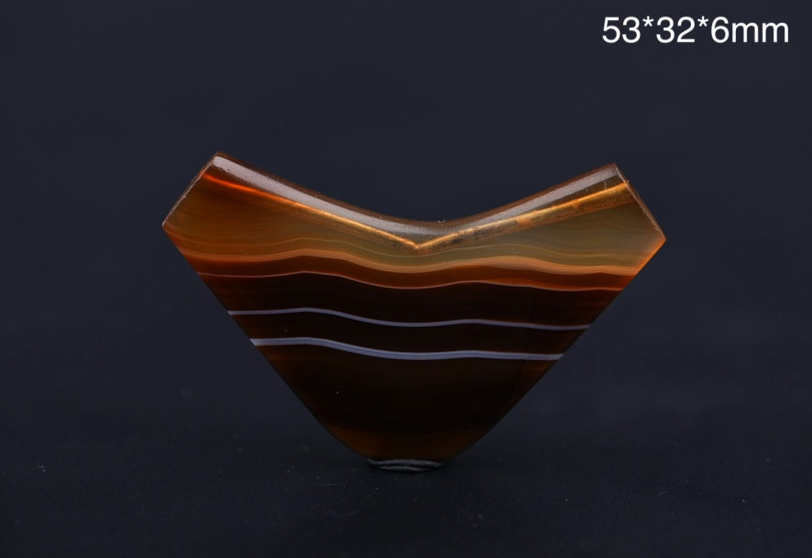
编号： 2021071604
名称： 缠丝玛瑙角形片珠
规格： 53*32*6mm
年代： ca.600-300BC.
文化： 波斯帝国早期
分布出处： 伊朗
备注： 缠丝玛瑙角形片珠，坊间俗称“羊角珠”，英文文献中称为“leech bead（水蛭形珠）”。珠子整体呈深棕色至琥珀色的渐变色，半透明，中间部分有多层天然的白色缠丝纹理围成眼纹。珠子呈扁平片状，规则的五边角形，是从两河文明起源的，在波斯帝国时期风靡的极具特色的珠饰形制，打磨痕迹清晰犀利，孔道自两侧呈V字形钻掘，通常以大小不一的同形扁珠穿缀在一起制成项饰，有两端带金帽的同形样品。同形器考古样品见于被亚历山大东征烧毁的波斯波利斯古城遗址和犍陀罗文化的中心城市遗址塔克西拉，综合判断为波斯帝国时期的产物，流行年代不晚于距今2000年。

Slide 5
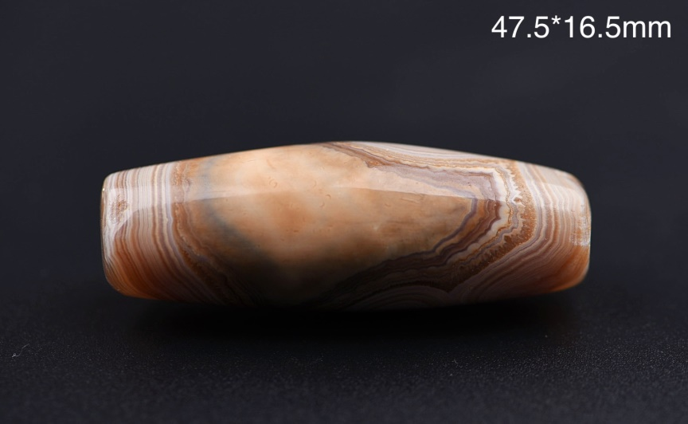
编号： 2021071605
名称： 眼纹缠丝玛瑙桶珠
规格： 47.5*16.5mm
年代： 约公元前500-公元100年
文化： 波斯帝国
分布出处： 伊朗
备注： 大尺寸缠丝玛瑙珠，缠丝纹理分层细腻，围绕成大眼纹，鼓桶形。表面打磨工艺极为精湛，玻璃光泽，纤细的对向钻孔，是铁器时代早期硬材质石珠最高加工工艺水平的体现。此类缠丝玛瑙珠常成组与黄金饰品包镶穿缀成整套使用，为波斯帝国宗室贵族的典型饰品，故宫博物院阿勒萨尼王室精品展中展示过整套同类缠丝玛瑙珠饰品的资料，年代定位于帕提亚王朝时期。

Slide 6
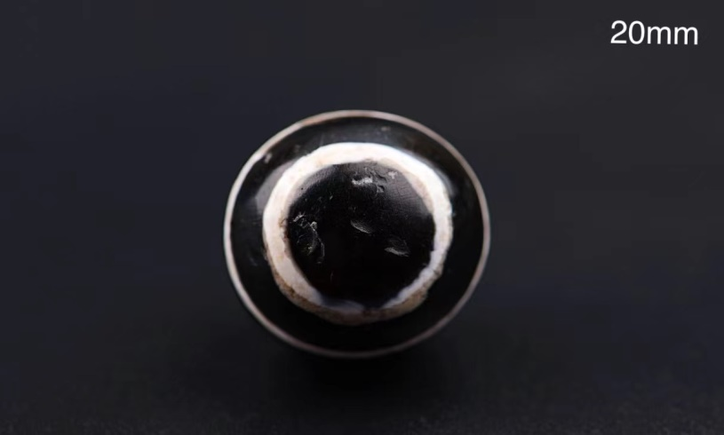
编号： 2021071606
名称： 蚀花玛瑙球珠·鬼眼
规格： 20mm
年代： ca.400BC.-400AD.
文化： 铁器时代早期
分布出处： 泰国
备注： 正圆的玛瑙球珠，尺寸硕大，以碳化法染成近黑色底色，表面环绕4条平行的蚀花白线，两线之间钻孔，纹饰又被坊间称为“鬼眼”。蚀花线条纤细平直，黑白分明，有重复蚀花痕迹。纤细的对向钻孔，为金属钻头或金刚石钻头钻掘而成，代表铁器时代的巅峰工艺水平。在泰国的班东塔碧（Ban Dong Ta Phet）遗址有同类样品出土，现藏于泰国国家博物馆。

Slide 7
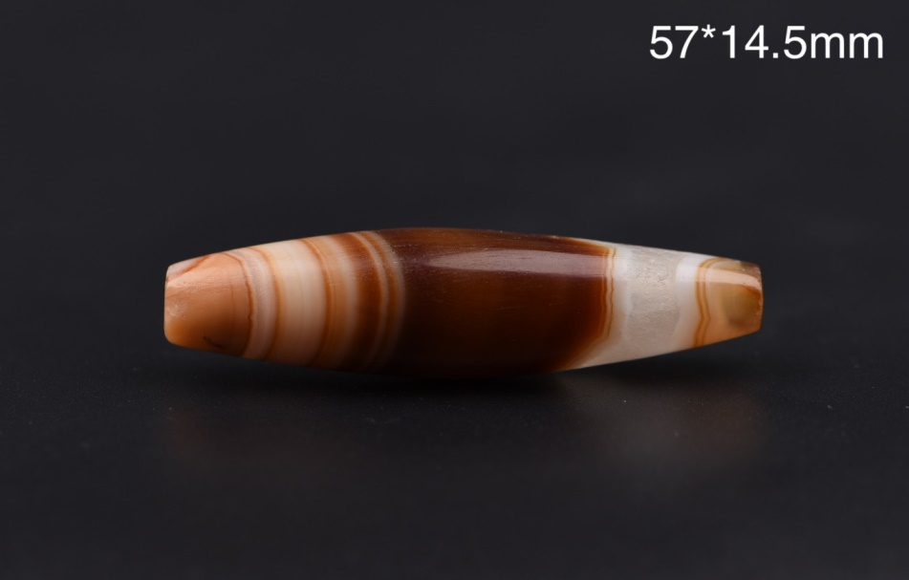
编号： 2021071607
名称： 缠丝玛瑙桶珠
规格： 57*14.5mm
年代： ca. 1000-500AD.
文化： 两河文明晚期
分布出处： 伊朗
备注： 大尺寸深棕色的缠丝玛瑙桶珠，表面有以天然缠丝纹理围成的眼纹，打磨工艺精湛，对向多段式钻孔，孔径较大，应为金属钻头配合研磨砂钻掘而成。此类缠丝玛瑙珠常成组与黄金饰品包镶穿缀成整套使用，流行于两河文明和继起的波斯帝国时期，从工艺综合判断为两河文明晚期的作品。

Slide 8
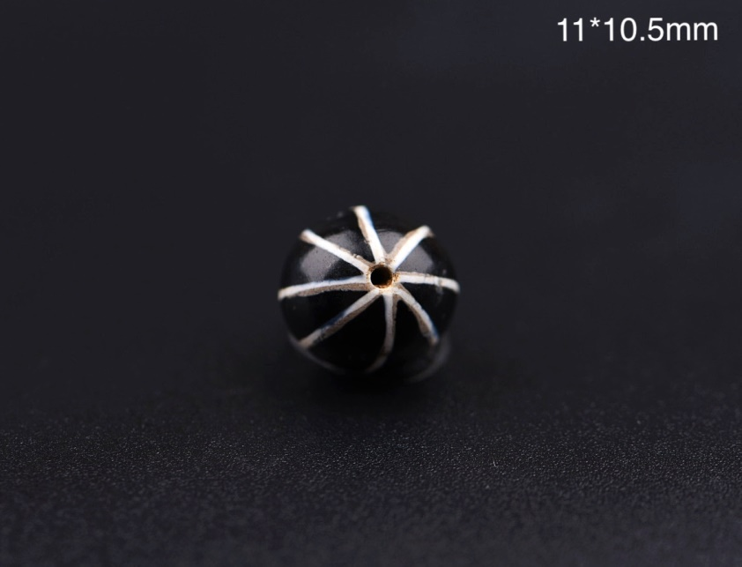
编号： 2021071608
名称： 蚀花玛瑙球珠·八线瓜珠
规格： 11*10.5mm
年代： ca.400BC.-400AD.
文化： 铁器时代早期
分布出处： 泰国
备注： 近正圆的玛瑙球珠，以碳化法染成近黑色底色，表面各有8条纵向的蚀花白线，两线之间钻孔，纹饰又被坊间称为“瓜珠”。蚀花线条纤细平直，黑白分明。纤细的对向钻孔，为金属钻头或金刚石钻头钻掘而成，代表铁器时代的巅峰工艺水平。在泰国的班东塔碧（Ban Dong Ta Phet）遗址有同形样品出土，现藏于泰国国家博物馆。

Slide 9
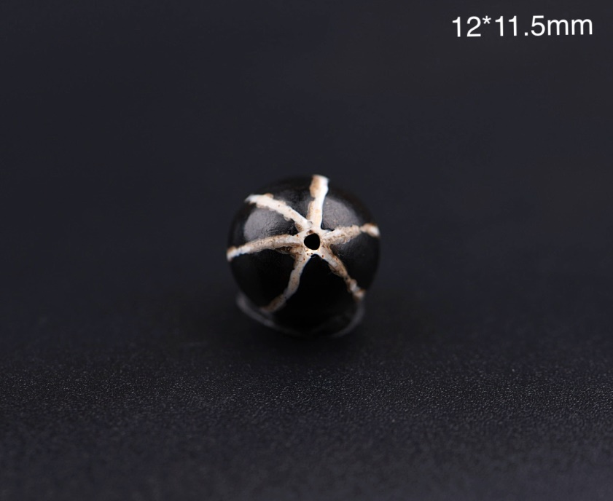
编号： 2021071609
名称： 蚀花玛瑙球珠·六线瓜珠
规格： 12*11.5mm
年代： ca.400BC.-400AD.
文化： 铁器时代早期
分布出处： 泰国
备注： 近正圆的玛瑙球珠，以碳化法染成近黑色底色，表面各有6条纵向的蚀花白线，两线之间钻孔，纹饰又被坊间称为“瓜珠”。蚀花线条纤细平直，黑白分明。纤细的对向钻孔，为金属钻头或金刚石钻头钻掘而成，代表铁器时代的巅峰工艺水平。在泰国的班东塔碧（Ban Dong Ta Phet）遗址有同形样品出土，现藏于泰国国家博物馆。

Slide 10
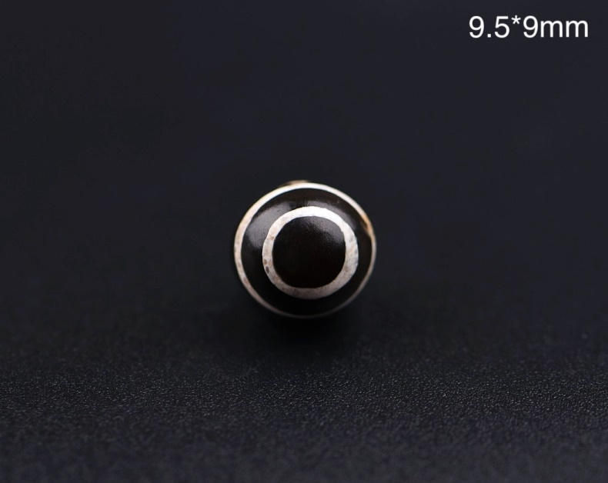
编号： 2021071610
名称： 蚀花玛瑙球珠·鬼眼
规格： 9.5*9mm
年代： ca.400BC.-400AD.
文化： 铁器时代早期
分布出处： 泰国
备注： 正圆的玛瑙球珠，以碳化法染成近黑色底色，表面环绕4条平行的蚀花白线，两线之间钻孔，纹饰又被坊间称为“鬼眼”。蚀花线条纤细平直，黑白分明。纤细的对向钻孔，为金属钻头或金刚石钻头钻掘而成，代表铁器时代的巅峰工艺水平。在泰国的班东塔碧（Ban Dong Ta Phet）遗址有同形样品出土，现藏于泰国国家博物馆。

Slide 11
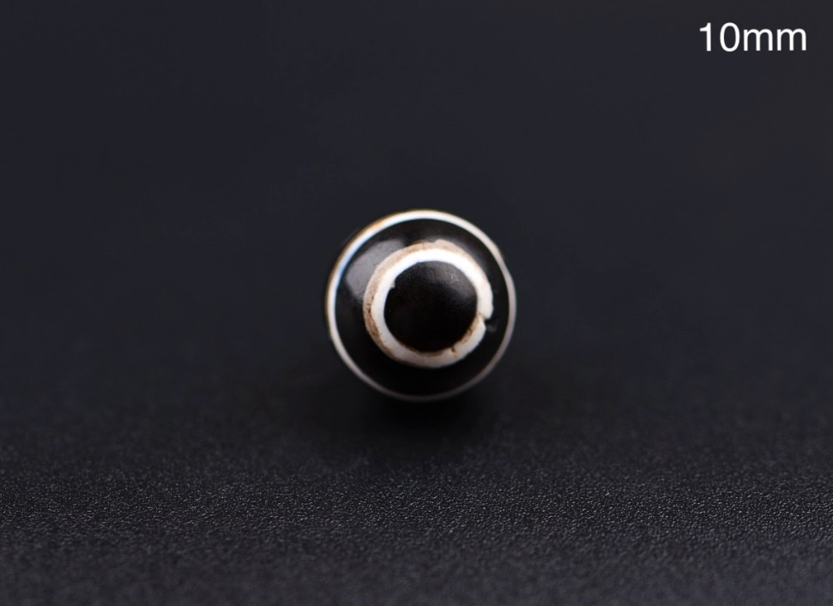
编号： 2021071611
名称： 蚀花玛瑙球珠·鬼眼
规格： 10mm
年代： ca.400BC.-400AD.
文化： 铁器时代早期
分布出处： 泰国
备注： 正圆的玛瑙球珠，以碳化法染成近黑色底色，表面环绕4条平行的蚀花白线，两线之间钻孔，纹饰又被坊间称为“鬼眼”。蚀花线条纤细平直，黑白分明。纤细的对向钻孔，为金属钻头或金刚石钻头钻掘而成，代表铁器时代的巅峰工艺水平。在泰国的班东塔碧（Ban Dong Ta Phet）遗址有同形样品出土，现藏于泰国国家博物馆。

Slide 12
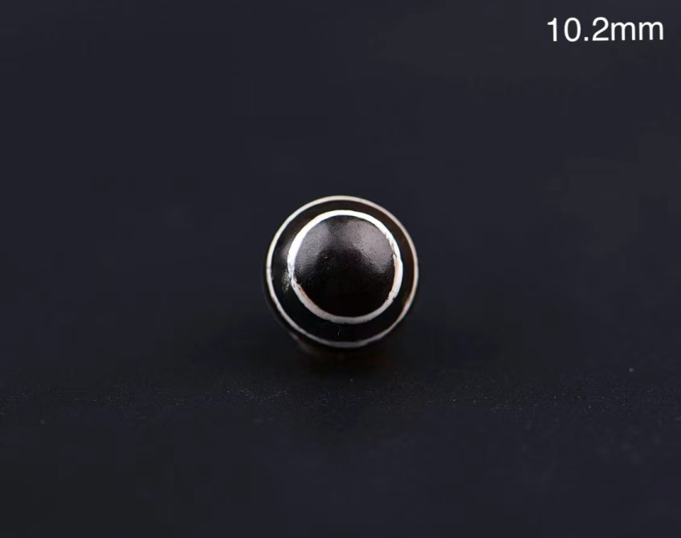
编号： 2021071612
名称： 蚀花玛瑙球珠·鬼眼
规格： 10.2mm
年代： ca.400BC.-400AD.
文化： 铁器时代早期
分布出处： 泰国
备注： 正圆的玛瑙球珠，以碳化法染成近黑色底色，表面环绕4条平行的蚀花白线，两线之间钻孔，纹饰又被坊间称为“鬼眼”。蚀花线条纤细平直，黑白分明。纤细的对向钻孔，为金属钻头或金刚石钻头钻掘而成，代表铁器时代的巅峰工艺水平。在泰国的班东塔碧（Ban Dong Ta Phet）遗址有同形样品出土，现藏于泰国国家博物馆。

Slide 13
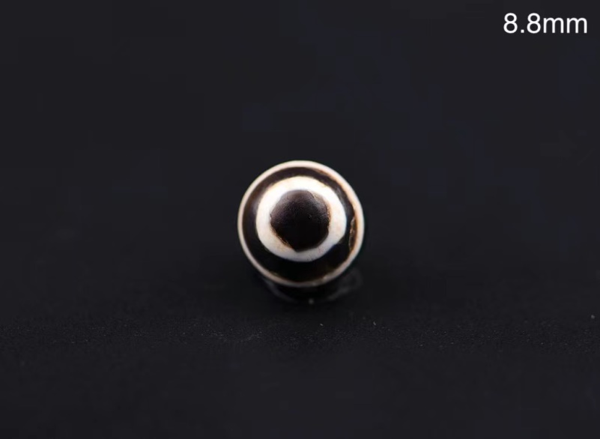
编号： 2021071613
名称： 蚀花玛瑙球珠·鬼眼
规格： 8.8mm
年代： ca.400BC.-400AD.
文化： 铁器时代早期
分布出处： 泰国
备注： 正圆的玛瑙球珠，以碳化法染成近黑色底色，表面环绕4条平行的蚀花白线，两线之间钻孔，纹饰又被坊间称为“鬼眼”。蚀花线条纤细平直，黑白分明。纤细的对向钻孔，为金属钻头或金刚石钻头钻掘而成，代表铁器时代的巅峰工艺水平。在泰国的班东塔碧（Ban Dong Ta Phet）遗址有同形样品出土，现藏于泰国国家博物馆。

Slide 14
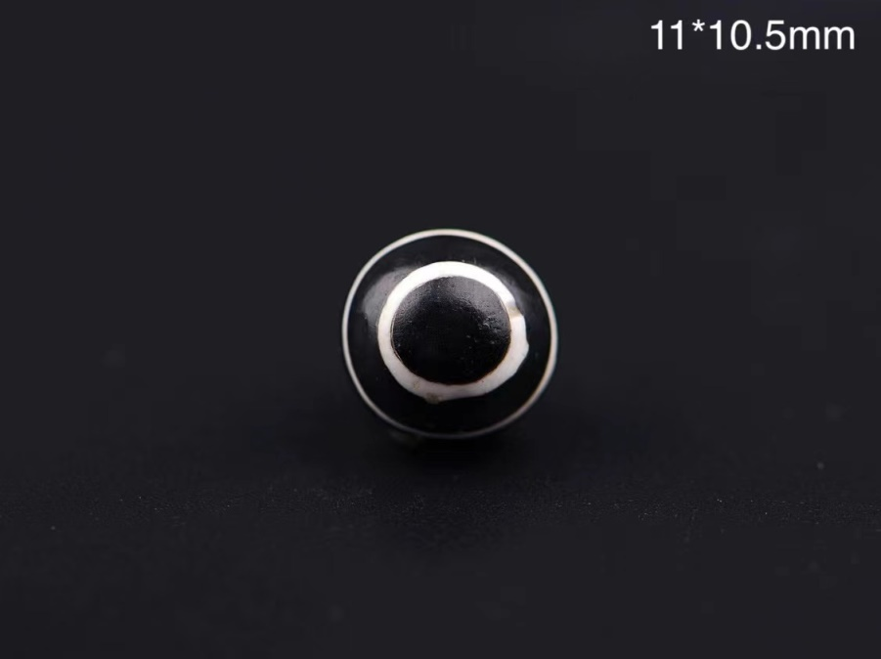
编号： 2021071614
名称： 蚀花玛瑙球珠·鬼眼
规格： 11*10.5mm
年代： ca.400BC.-400AD.
文化： 铁器时代早期
分布出处： 泰国
备注： 正圆的玛瑙球珠，以碳化法染成近黑色底色，表面环绕4条平行的蚀花白线，两线之间钻孔，纹饰又被坊间称为“鬼眼”。蚀花线条纤细平直，黑白分明。纤细的对向钻孔，为金属钻头或金刚石钻头钻掘而成，代表铁器时代的巅峰工艺水平。在泰国的班东塔碧（Ban Dong Ta Phet）遗址有同形样品出土，现藏于泰国国家博物馆。

Slide 15
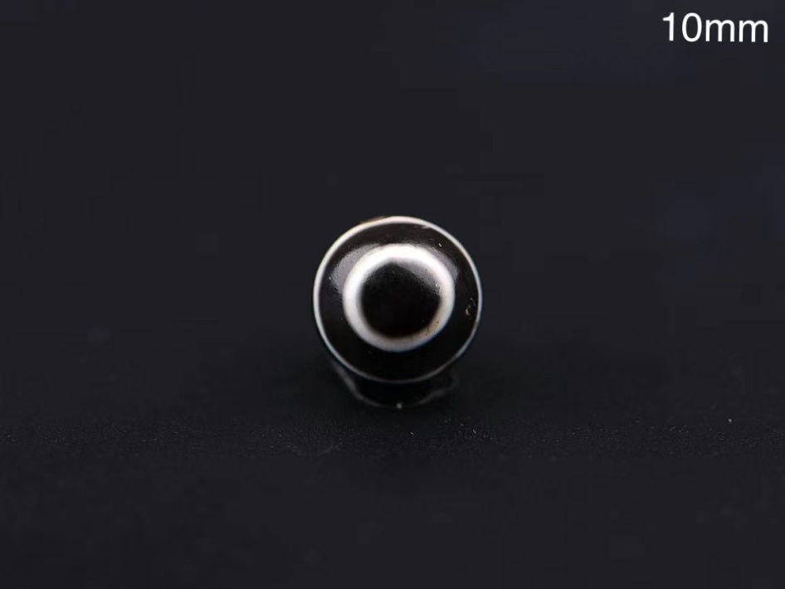
编号： 2021071615
名称： 蚀花玛瑙球珠·鬼眼
规格： 10mm
年代： ca.400BC.-400AD.
文化： 铁器时代早期
分布出处： 泰国
备注： 正圆的玛瑙球珠，以碳化法染成近黑色底色，表面环绕4条平行的蚀花白线，两线之间钻孔，纹饰又被坊间称为“鬼眼”。蚀花线条纤细平直，黑白分明。纤细的对向钻孔，为金属钻头或金刚石钻头钻掘而成，代表铁器时代的巅峰工艺水平。在泰国的班东塔碧（Ban Dong Ta Phet）遗址有同形样品出土，现藏于泰国国家博物馆。

Slide 16
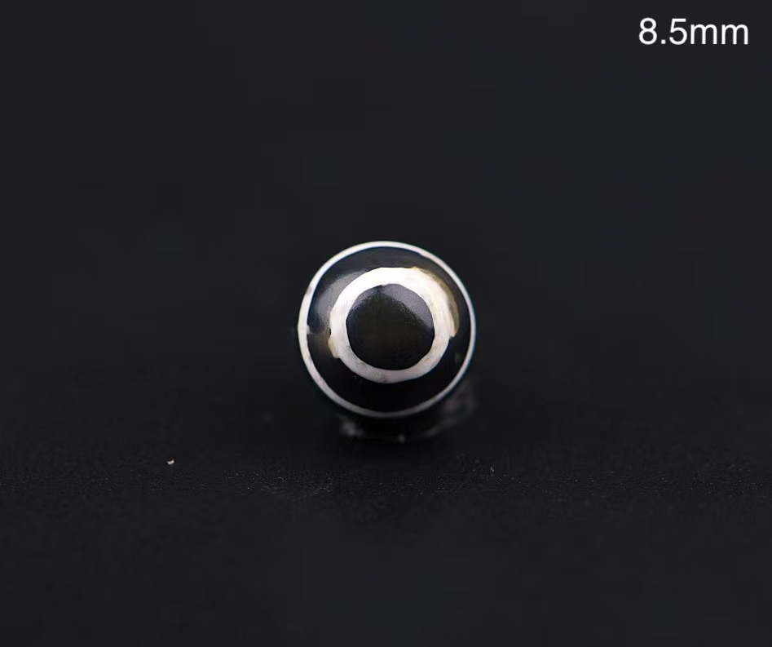
编号： 2021071616
名称： 蚀花玛瑙球珠·鬼眼
规格： 8.5mm
年代： ca.400BC.-400AD.
文化： 铁器时代早期
分布出处： 泰国
备注： 正圆的玛瑙球珠，以碳化法染成近黑色底色，表面环绕4条平行的蚀花白线，两线之间钻孔，纹饰又被坊间称为“鬼眼”。蚀花线条纤细平直，黑白分明。纤细的对向钻孔，为金属钻头或金刚石钻头钻掘而成，代表铁器时代的巅峰工艺水平。在泰国的班东塔碧（Ban Dong Ta Phet）遗址有同形样品出土，现藏于泰国国家博物馆。

Slide 17
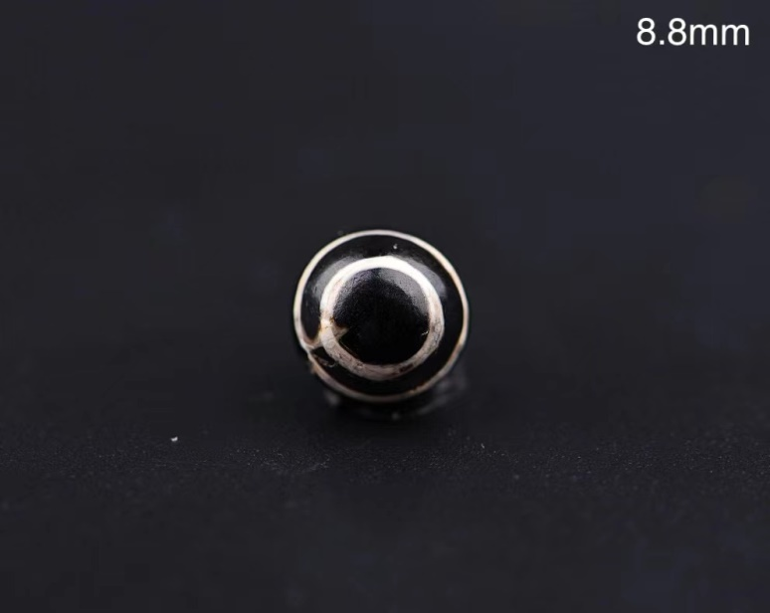
编号： 2021071617
名称： 蚀花玛瑙球珠·鬼眼
规格： 8.8mm
年代： ca.400BC.-400AD.
文化： 铁器时代早期
分布出处： 泰国
备注： 正圆的玛瑙球珠，以碳化法染成近黑色底色，表面环绕4条平行的蚀花白线，两线之间钻孔，纹饰又被坊间称为“鬼眼”。蚀花线条纤细平直，黑白分明。纤细的对向钻孔，为金属钻头或金刚石钻头钻掘而成，代表铁器时代的巅峰工艺水平。在泰国的班东塔碧（Ban Dong Ta Phet）遗址有同形样品出土，现藏于泰国国家博物馆。

Slide 18
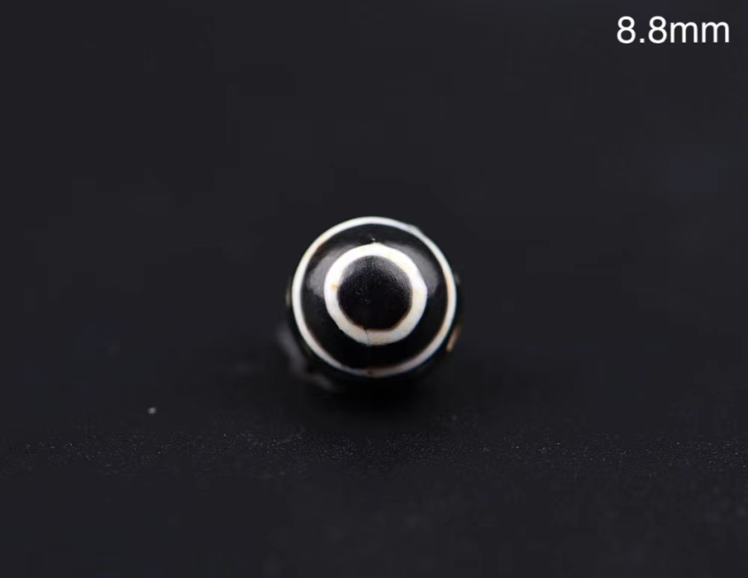
编号： 2021071618
名称： 蚀花玛瑙球珠·鬼眼
规格： 8.8mm
年代： ca.400BC.-400AD.
文化： 铁器时代早期
分布出处： 泰国
备注： 正圆的玛瑙球珠，以碳化法染成近黑色底色，表面环绕4条平行的蚀花白线，两线之间钻孔，纹饰又被坊间称为“鬼眼”。蚀花线条纤细平直，黑白分明。纤细的对向钻孔，为金属钻头或金刚石钻头钻掘而成，代表铁器时代的巅峰工艺水平。在泰国的班东塔碧（Ban Dong Ta Phet）遗址有同形样品出土，现藏于泰国国家博物馆。

Slide 19
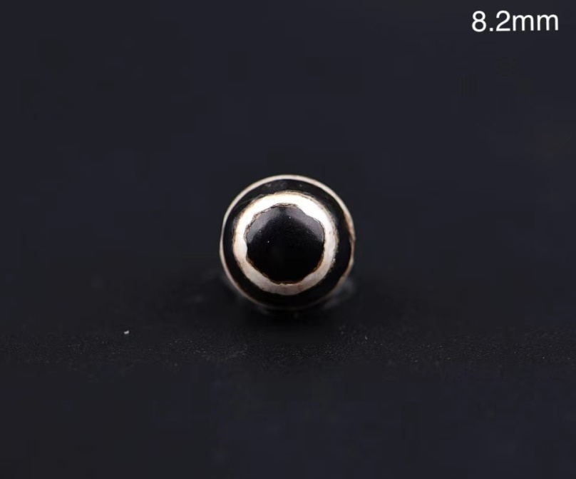
编号： 2021071619
名称： 蚀花玛瑙球珠·鬼眼
规格： 8.2mm
年代： ca.400BC.-400AD.
文化： 铁器时代早期
分布出处： 泰国
备注： 正圆的玛瑙球珠，以碳化法染成近黑色底色，表面环绕4条平行的蚀花白线，两线之间钻孔，纹饰又被坊间称为“鬼眼”。蚀花线条纤细平直，黑白分明。纤细的对向钻孔，为金属钻头或金刚石钻头钻掘而成，代表铁器时代的巅峰工艺水平。在泰国的班东塔碧（Ban Dong Ta Phet）遗址有同形样品出土，现藏于泰国国家博物馆。

Slide 20
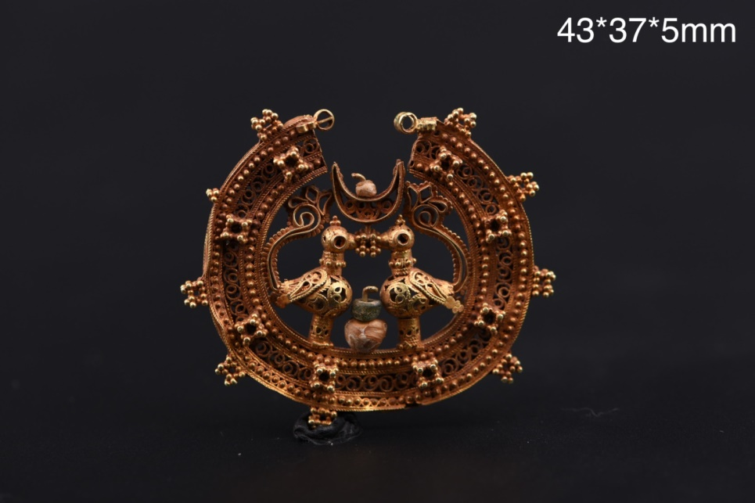
编号： 2021071620
名称： 精工多层花丝镂空双鸟形金耳饰
规格： 43*37*5mm
年代： ca. 1000-1400AD.
文化： 塞尔柱王朝
分布出处： 伊朗
备注： 多层花丝镂孔金耳饰，高纯黄金制成，外圈呈开口玦形，内外侧面由三层带状金线勒边支撑，两面主体部分为复杂的花丝金线制成的螺旋形纹饰，双面不对称，形成繁复的镂空感，表面和外侧有炸珠金粒簇合而成的装饰，玦中心处有两只面对而立的圆雕镂空鸟形饰，可能是凤凰造型，鸟头部顶着一枚向上开口的新月形纹饰，新月正中上方和两鸟身体之间有两枚原装的珍珠和一颗绿色的玻璃珠点缀，工艺极其精湛繁复，顶部挂环缺失，整体状态完好。该耳饰造型为塞尔柱王朝（Seljuk Dynasty）之典型固定题材，在博物馆中有同类样品，其加工工艺堪称后罗马时期的巅峰。

Slide 21
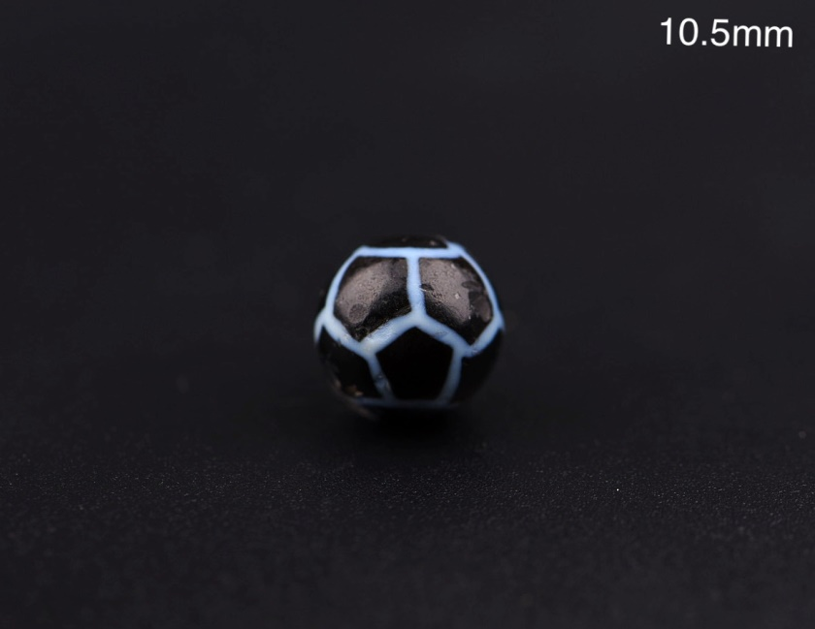
编号： 2021071621
名称： 蚀花玛瑙珠·足球珠
规格： 10.5mm
年代： ca. 200BC.-500AD.
文化： 铁器时代早期
分布出处： 印度
备注： 球形玛瑙珠，内部为浑厚的乳白色，表层为深棕色至近黑色，为渗碳法所致染色，表面带有白色蚀花线绘制的纹饰，两孔端各有口线，内部连接五边形网格纹，坊间称之为“寿珠”或“足球珠”。该纹饰为蚀花红玉髓珠和蚀花玛瑙珠的常见固定纹饰，在铁器时代出产蚀花珠的各个区域均有制作，与该样品同类的样品在塔克西拉有出土记录，中国广西合浦的汉代遗址中也曾出土同类样品。

Slide 22
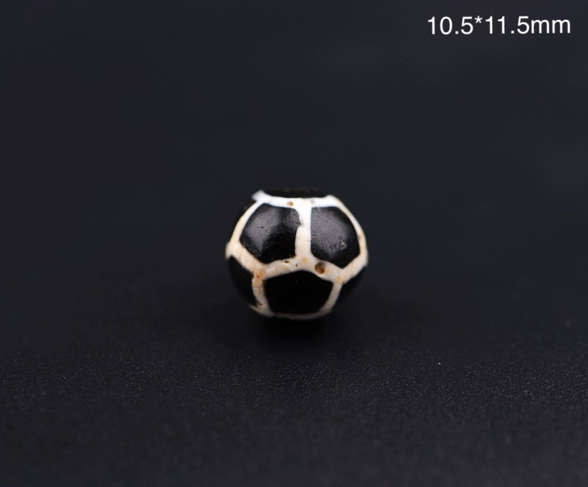
编号： 2021071622
名称： 蚀花玛瑙珠·足球珠
规格： 10.5*11.5mm
年代： ca. 200BC.-500AD.
文化： 铁器时代早期
分布出处： 阿富汗
备注： 球形玛瑙珠，内部为浑厚的乳白色，表层为深棕色至近黑色，为渗碳法所致染色，表面带有白色蚀花线绘制的纹饰，两孔端各有口线，内部连接五边形网格纹，坊间称之为“寿珠”或“足球珠”。该纹饰为蚀花红玉髓珠和蚀花玛瑙珠的常见固定纹饰，在铁器时代出产蚀花珠的各个区域均有制作，与该样品同类的样品在塔克西拉有出土记录，中国广西合浦的汉代遗址中也曾出土同类样品。。

Slide 23
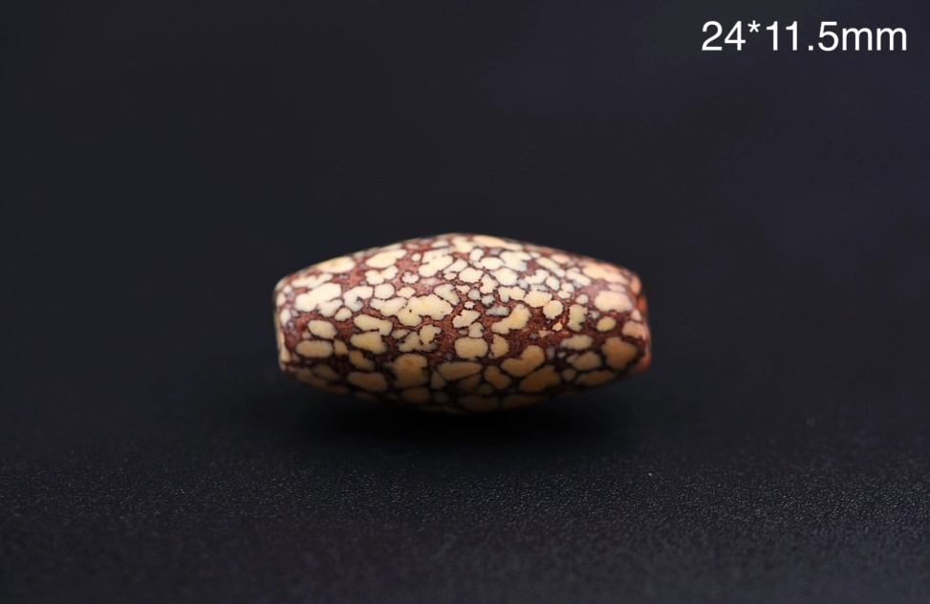
编号： 2021071623
名称： 石质桶珠
规格： 24*11.5mm
年代： ca.2500-1700BC.
文化： 印度河谷文明
分布出处： 巴基斯坦
备注： 彩色石珠，材质为沉积岩，质地坚硬，属于物理性质接近于玛瑙的硅酸盐岩，形制多为两端截平的桶珠。有斑驳的天然点状纹理，大直径钻孔，为石质桯钻配合研磨砂钻掘而成。

Slide 24
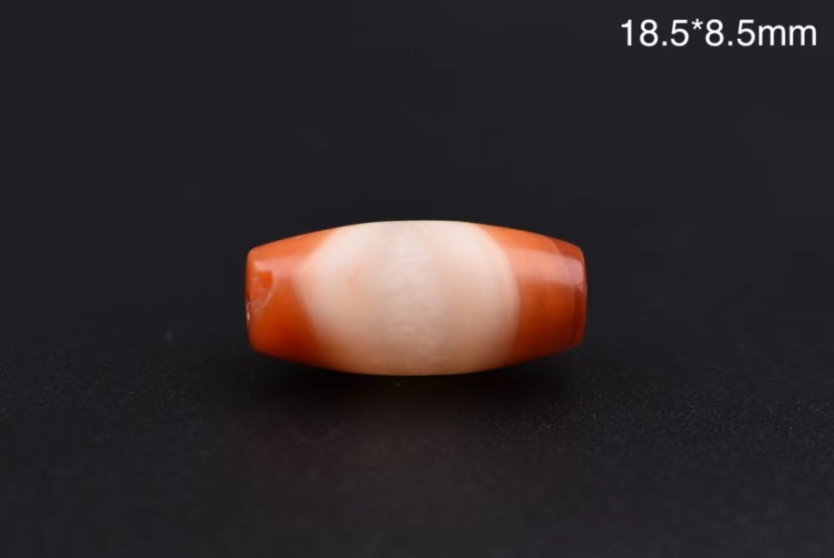
编号： 2021071624
名称： 红白间色玛瑙桶珠
规格： 18.5*8.5mm
年代： ca. 500-200BC.
文化： 铁器时代早期
分布出处： 阿富汗
备注： 缠丝玛瑙珠，鼓桶形，红白相间的玛瑙质，半透明，白色部分有天然纹理围成的结晶眼纹，颜色以两端红、中间白而著称，俗称“两头红”。对向钻孔，为铁器时代早期的典型特征。审美风格可能受两河文明的延续影响。

Slide 25
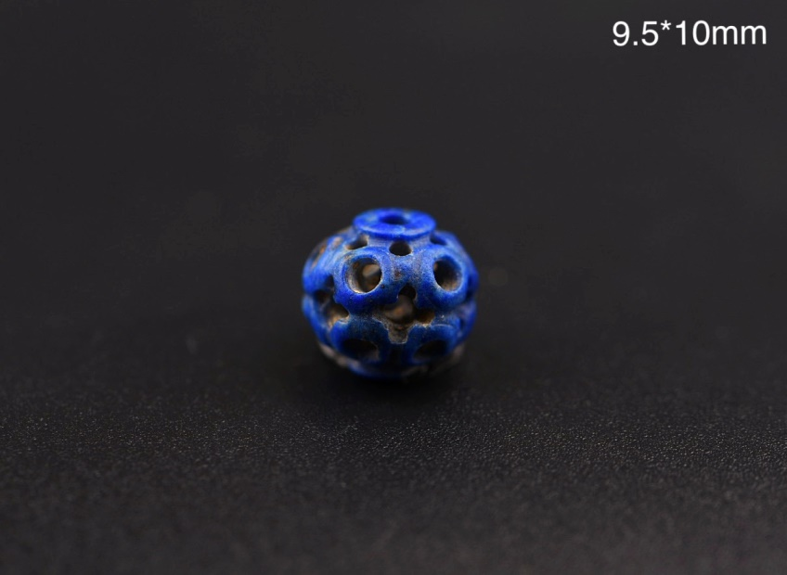
编号： 2021071625
名称： 镂空薰笼形青金石珠
规格： 9.5*10mm
年代： ca.1000-1600AD.
文化： 伊斯兰时期
分布出处： 中亚
备注： 薰笼形球珠，全镂空，工艺精湛，青金石质，表面以外切的两排圆环组成，其余部分镂空，内膛掏空，带有多个通透的钻孔，为仿制香囊实用器制作的护身符，国内也将此类器型称为“路路通”。为伊斯兰黄金时期作品，伊斯兰念珠上的配件，较为罕见。

Slide 26
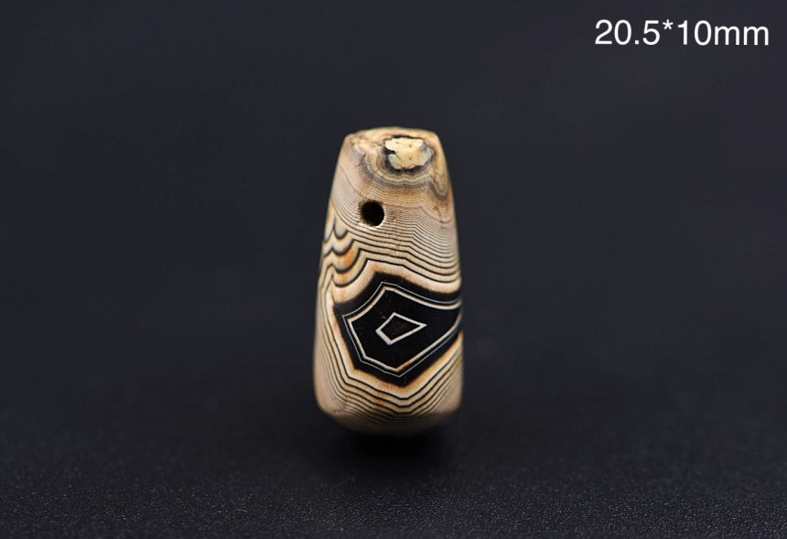
编号： 2021071626
名称： 水滴形玛瑙坠
规格： 20.5*10mm
年代： ca.500BC.-200AD.
文化： 铁器时代早期
分布出处： 伊朗
备注： 玛瑙水滴形坠，横截面呈圆形，带有天然缠丝纹理形成的大眼睛，表面黑白分明，为长期在土壤中埋藏所致沁染。西亚地区使用此类玛瑙制作珠饰的传统多见于阿拉伯半岛南部，集散于也门。可能为长裙或长袍的衣坠或组合搭配饰品，为铁器时代早期的典型作品。

Slide 27
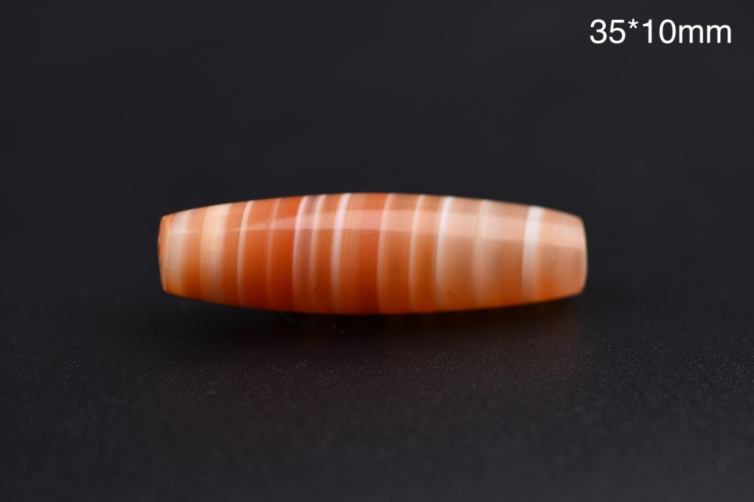
编号： 2021071627
名称： 红玛瑙桶珠
规格： 35*10mm
年代： 200BC.-200AD.
文化： 铁器时代早期
分布出处： 伊朗
备注： 红玛瑙桶珠，樱桃红色，色泽鲜艳，半透明，两端截平，表面缠丝纹理层层叠叠，顺孔方向的打磨痕迹清晰可见，对向钻孔，为铁器时代早期的典型特征，年代可能为两河文明晚期至波斯帝国时期，材料可能来自伊朗高原东部或印度北部。

Slide 28
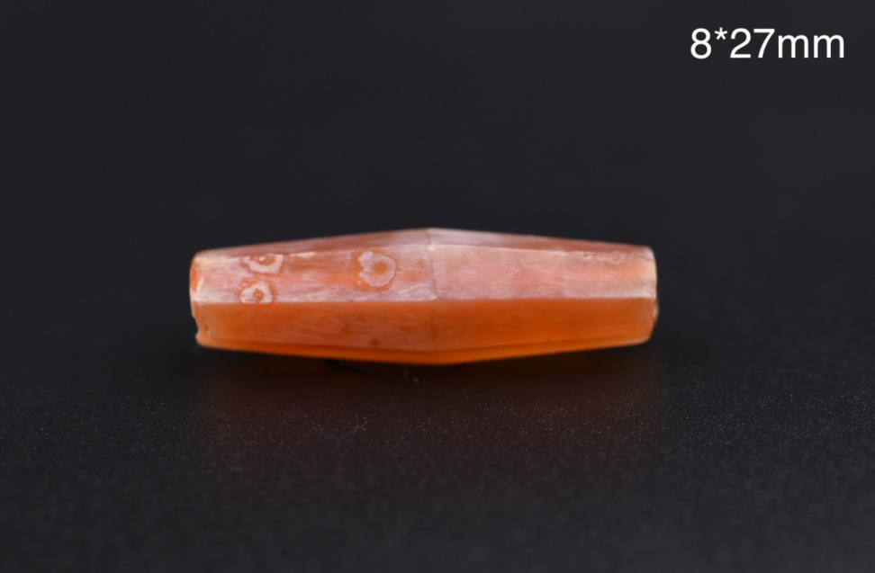
编号： 2021071628
名称： 七棱红玉髓竹节形珠
规格： 8*27mm
年代： ca.2000-1000BC.
文化： 两河文明
分布出处： 伊朗
备注： 红玉髓竹节形珠，中心起脊，两边被打磨成对应的七棱平面，形制罕见，樱桃红色，色泽鲜艳，半透明，两端截平，顺孔方向的打磨痕迹清晰可见，表面有白色灰皮覆盖，为长年在土壤中埋藏所致沁染，大直径对向钻孔，可能为青铜钻头配合研磨砂钻掘而成，也可能是石质钻头加工，为青铜时代的典型特征，在印度河谷文明和两河文明的遗址中均有同类样品出土，为青铜时代珠饰加工的杰作。

Slide 29
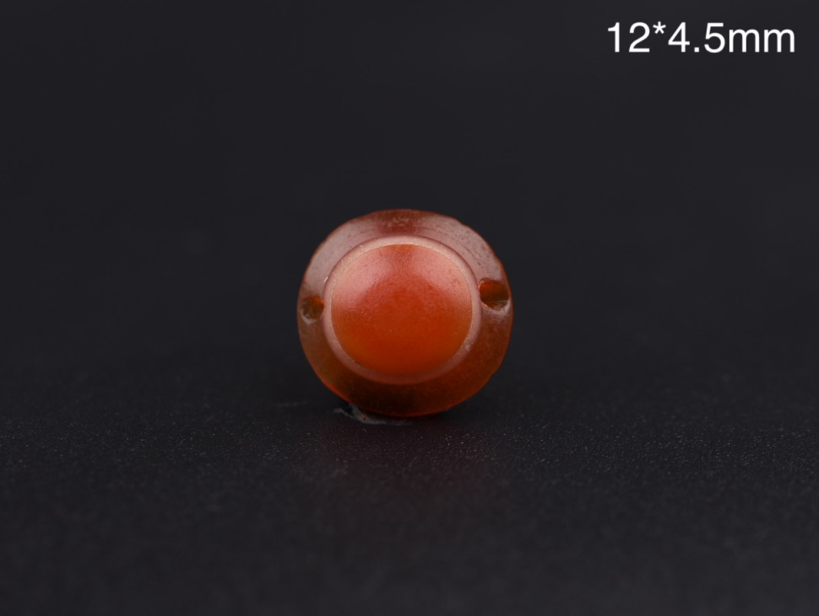
编号： 2021071629
名称： 眼纹玛瑙板珠
规格： 12*4.5mm
年代： ca.1000-300BC.
文化： 两河文明晚期至波斯帝国早期
分布出处： 伊朗
备注： 天然分层红玛瑙板珠，扁平的削顶圆锥体，中心部分材质纯净，中间一道白色纹理将红色珠体自然分层，因长年传承已产生凹陷。打磨痕迹细腻清晰，光泽冷峻，侧面边缘有精湛的倒棱打磨工艺，金属钻头或金刚石钻头桯钻对向钻孔，孔道纤细平直，代表铁器时代早期最极致的宝石加工工艺。综合判断为两河文明晚期至波斯帝国阿契美尼德王朝时期的作品，在当时作为高等级装饰品使用。

Slide 30
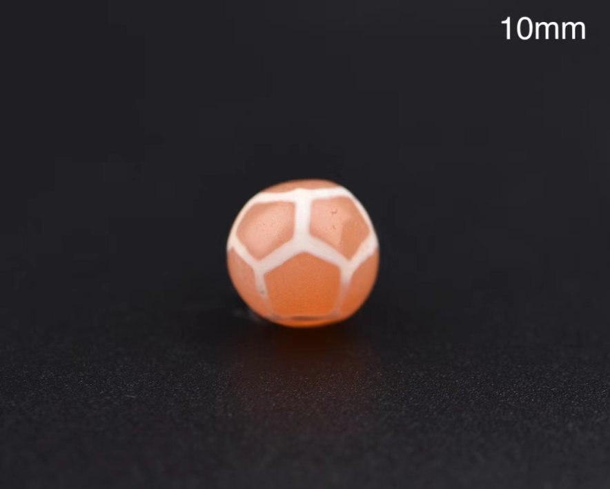
编号： 2021071630
名称： 蚀花红玉髓珠·足球珠
规格： 10mm
年代： ca. 200BC.-500AD.
文化： 铁器时代早期
分布出处： 阿富汗
备注： 球形红玉髓珠，浅红色，表面带有白色蚀花线绘制的纹饰，两孔端各有口线，内部连接五边形网格纹，坊间称之为“寿珠”或“足球珠”。该纹饰为蚀花红玉髓珠和蚀花玛瑙珠的常见固定纹饰，在铁器时代出产蚀花珠的各个区域均有制作，与该样品同类的样品在塔克西拉有出土记录。

Slide 31
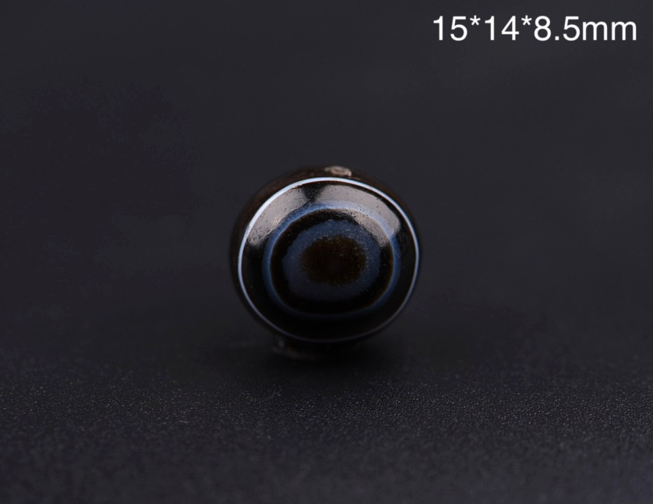
编号： 2021071631
名称： 缠丝玛瑙眼纹板珠
规格： 15*14*8.5mm
年代： 约公元前500-公元200年
文化： 中亚铁器时代早期
分布出处： 阿富汗
备注： 平凸的圆形缠丝玛瑙板珠，凸面正中有多层多色缠丝纹理围成的眼纹，体现古代制珠工匠选材时的审美特点。此类分层玛瑙板珠为制作时工匠精心选材磨制而成的，以追求一种特殊的视觉效果，少量见于巴基斯坦和阿富汗一带，年代为铁器时代早期。

Slide 32
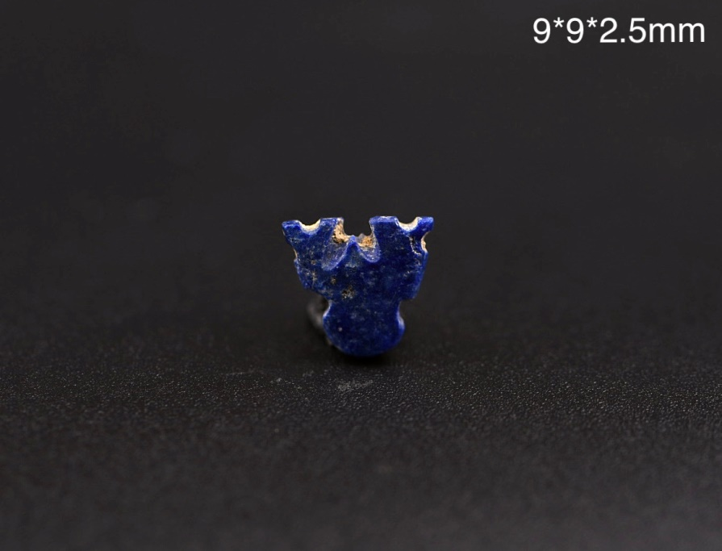
编号： 2021071632
名称： 青金石质三宝护身符
规格： 9*9*2.5mm
年代： 犍陀罗文化
分布出处： 巴基斯坦
备注： ： 青金石质护身符，典型的佛教题材，这种符号来源于婆罗米文字母om，在佛教中的含义为三宝，即佛（Buddha）、法（Dharma）、僧（Sangha），这种形象的小坠子较早出现在犍陀罗的文化中心——塔克西拉，距今2300-1900年间，并一直流传至中南半岛诸佛国，至今仍在流行。这枚护身符所用的青金石质地上乘，刀痕有力，状态好，表面有细腻的打磨痕迹和正常的使用痕迹。

Slide 33
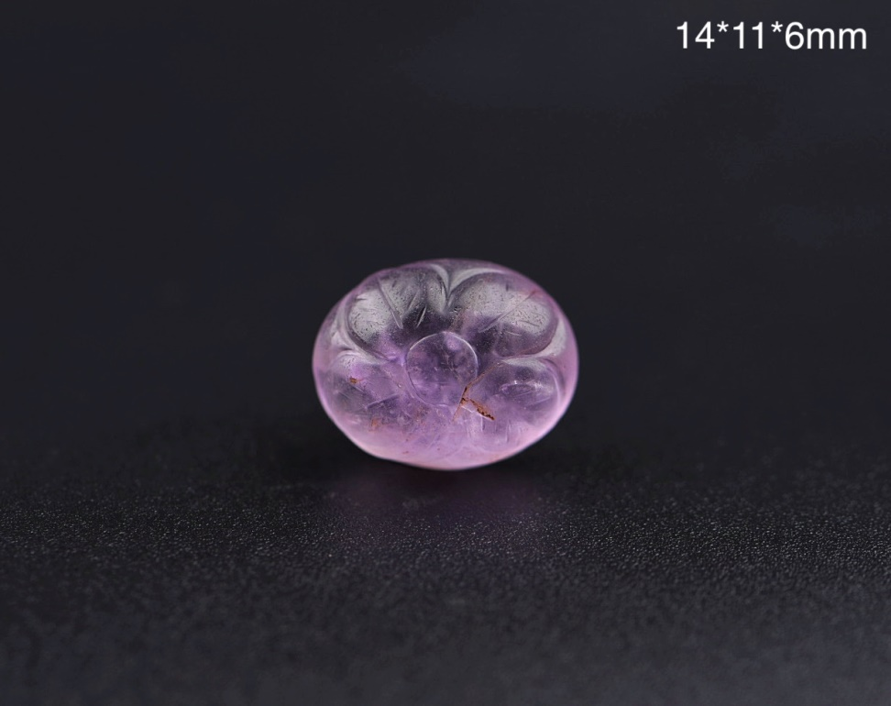
编号： 2021071633
名称： 花叶纹饰紫水晶嵌饰
规格： 14*11*6mm
年代： ca. 100-400AD.
文化： 贵霜帝国
分布出处： 巴基斯坦
备注： 双面工紫水晶蛋面，以前浮雕技法展现花卉和叶子的纹饰，工艺精湛，细节突出，极罕见，可能为大型组合首饰中的镶嵌饰，有正常的使用磨损，在埋藏前可能传世多代，风格类似于贵霜帝国时期，品相完美。

Slide 34
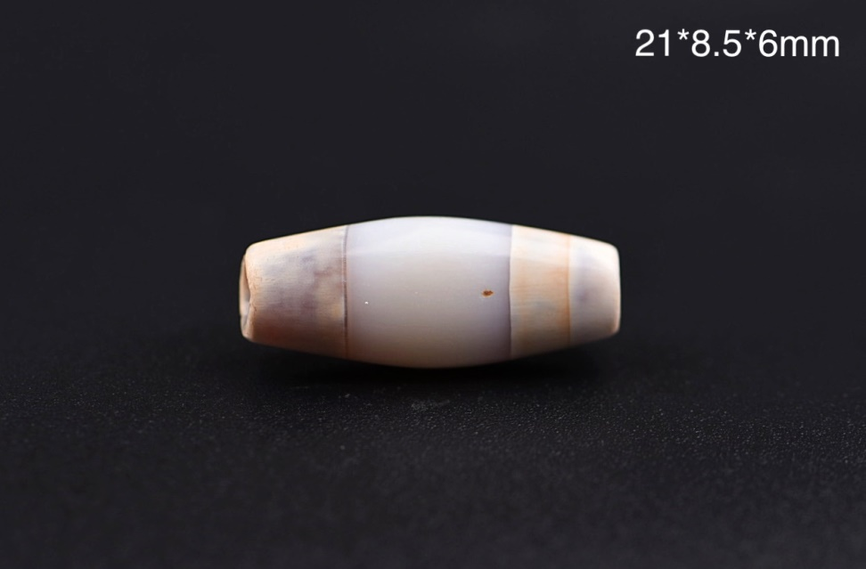
编号： 2021071634
名称： 缠丝玛瑙扁珠
规格： 21*8.5*6mm
年代： 约公元前2100至前2000年
文化 ： 两河文明
分布出处： 伊拉克，伊朗
备注 ： 双凸矩形玛瑙扁珠，为青铜时代典型的扁平贴身设计，出自距今4000年左右的两河流域苏美尔文明，表面因长年在土壤中埋藏而覆盖了一层较厚的奶白色灰皮，为美索不达米亚先民所钟爱的珍贵选材。打磨犀利，大直径对钻孔，特征非常典型，“薄皮大孔”，孔道水亮。

Slide 35
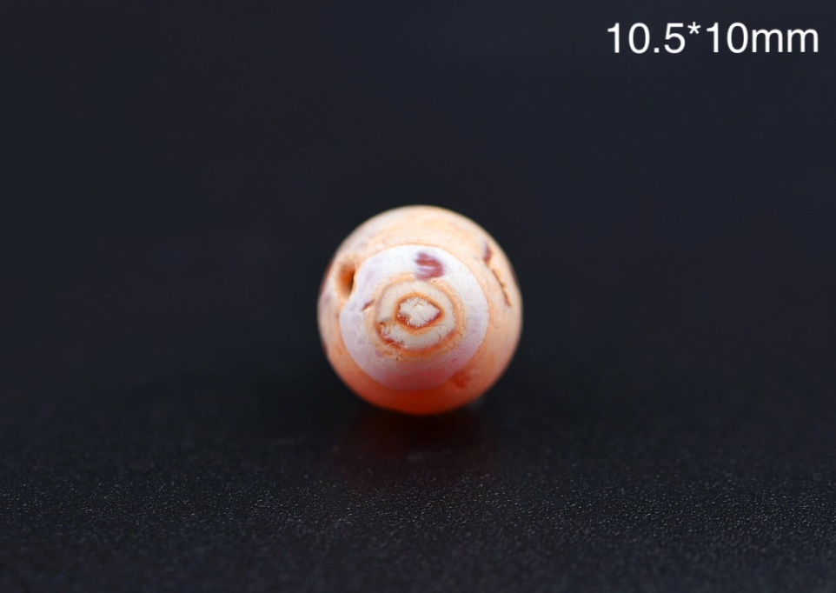
编号： 2021071635
名称： 红玉髓球珠
规格： 10.5*10mm
年代： ca. 500BC.-200AD.
文化： 铁器时代早期
分布出处： 阿富汗
备注： 红玉髓球珠，精磨正圆，钻孔纤细平直，表面覆盖一层奶白色灰皮，为常年在土壤中埋藏所致沁染，玛瑙缠丝纹理在珠体一侧形成一枚大眼睛，纹理的间隙处可见密集的红色“朱砂点”分布，为材质内部的三价铁呈色所致，典型的中亚铁器时代早期珠饰。

Slide 36
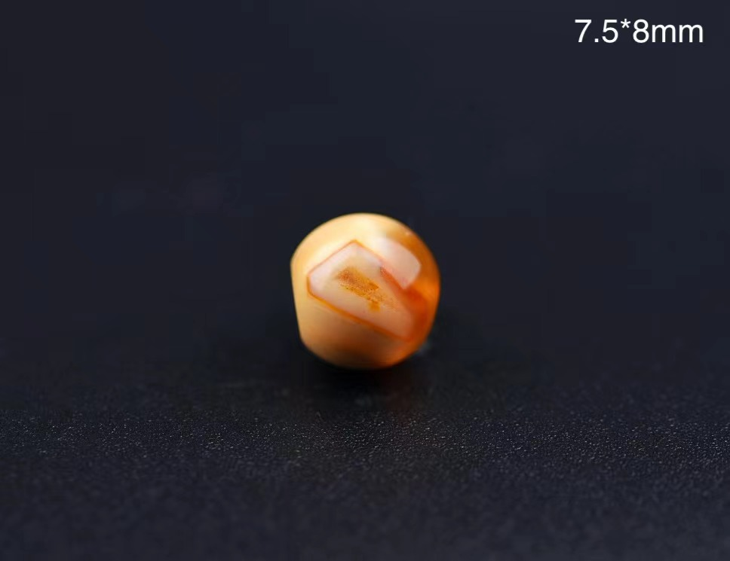
编号： 2021071636
名称： 玛瑙球珠
规格： 7.5*8mm
年代： ca. 500BC.-200AD.
文化： 铁器时代早期
分布出处： 阿富汗
备注： 玛瑙球珠，精磨正圆，钻孔纤细平直，表面覆盖一层奶白色灰皮，为常年在土壤中埋藏所致沁染，玛瑙结晶纹理在珠体一侧形成一枚大眼睛，纹理的间隙处可见密集的红色“朱砂点”分布，为材质内部的三价铁呈色所致，典型的中亚铁器时代早期珠饰。

Slide 37
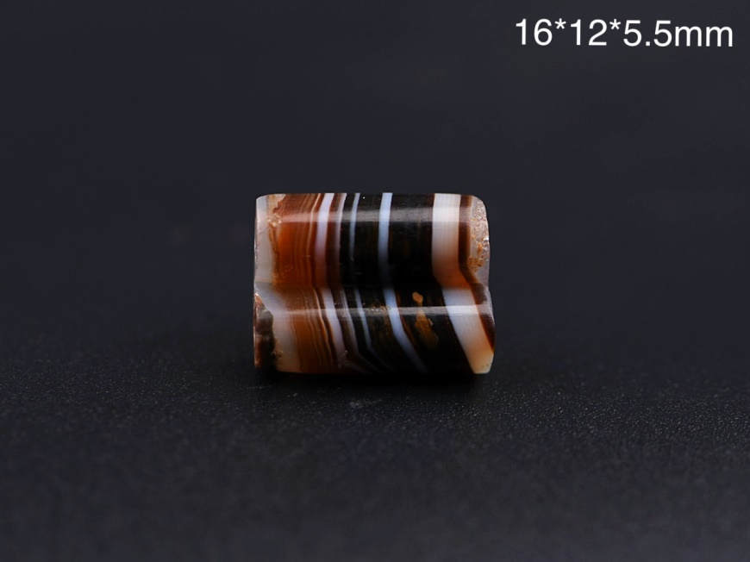
编号： 2021071637
名称： 双排双孔缠丝玛瑙隔珠
规格： 16*12*5.5mm
年代： 两河文明晚期至波斯帝国早期
分布出处： 伊朗
备注： 双排管石双孔隔珠，缠丝玛瑙质，底面平坦呈矩形板状，正面以雕刻手法分成两根圆管式样，侧面纵向钻双孔，用于在大型成组首饰中分线，这类装饰式样起源于对埃及多排式串珠风格的模仿，常见费昂斯、玻璃和软石珠，这种复杂切工的多排管式隔珠则大多以材质很好的红玉髓或缠丝玛瑙珠制作，工艺精湛，流行时期约为公元前7世纪至帕提亚王朝而止，这枚保存状态完好，工艺精湛，打磨痕迹清晰，为同类中的精品。

Slide 38
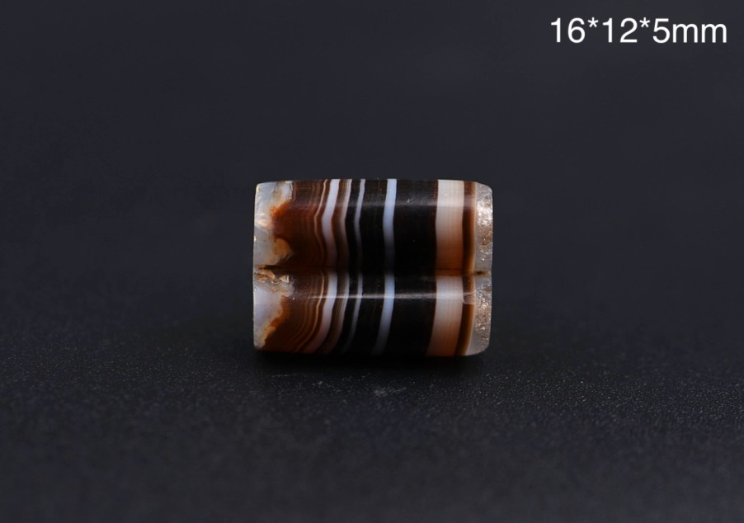
编号： 2021071638
名称： 双排双孔缠丝玛瑙隔珠
规格： 16*12*5mm
年代： 两河文明晚期至波斯帝国早期
分布出处： 伊朗
备注： 双排管石双孔隔珠，缠丝玛瑙质，底面平坦呈矩形板状，正面以雕刻手法分成两根圆管式样，侧面纵向钻双孔，用于在大型成组首饰中分线，这类装饰式样起源于对埃及多排式串珠风格的模仿，常见费昂斯、玻璃和软石珠，这种复杂切工的多排管式隔珠则大多以材质很好的红玉髓或缠丝玛瑙珠制作，工艺精湛，流行时期约为公元前7世纪至帕提亚王朝而止，这枚保存状态完好，工艺精湛，打磨痕迹清晰，为同类中的精品。

Slide 39
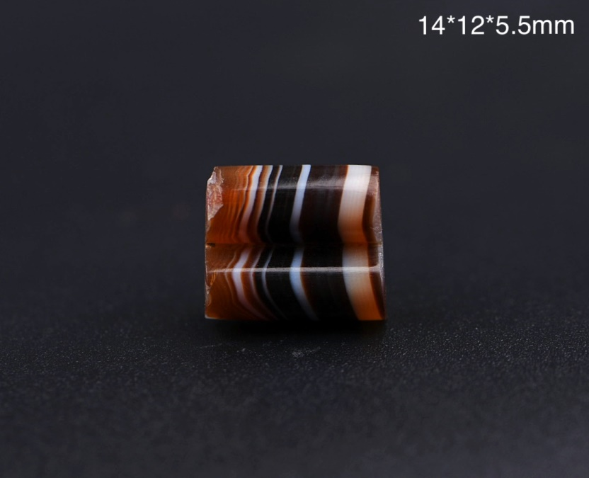
编号： 2021071639
名称： 双排双孔缠丝玛瑙隔珠
规格： 14*12*5.5mm
年代： 两河文明晚期至波斯帝国早期
分布出处： 伊朗
备注： 双排管石双孔隔珠，缠丝玛瑙质，底面平坦呈矩形板状，正面以雕刻手法分成两根圆管式样，侧面纵向钻双孔，用于在大型成组首饰中分线，这类装饰式样起源于对埃及多排式串珠风格的模仿，常见费昂斯、玻璃和软石珠，这种复杂切工的多排管式隔珠则大多以材质很好的红玉髓或缠丝玛瑙珠制作，工艺精湛，流行时期约为公元前7世纪至帕提亚王朝而止，这枚保存状态完好，工艺精湛，打磨痕迹清晰，为同类中的精品。

Slide 40
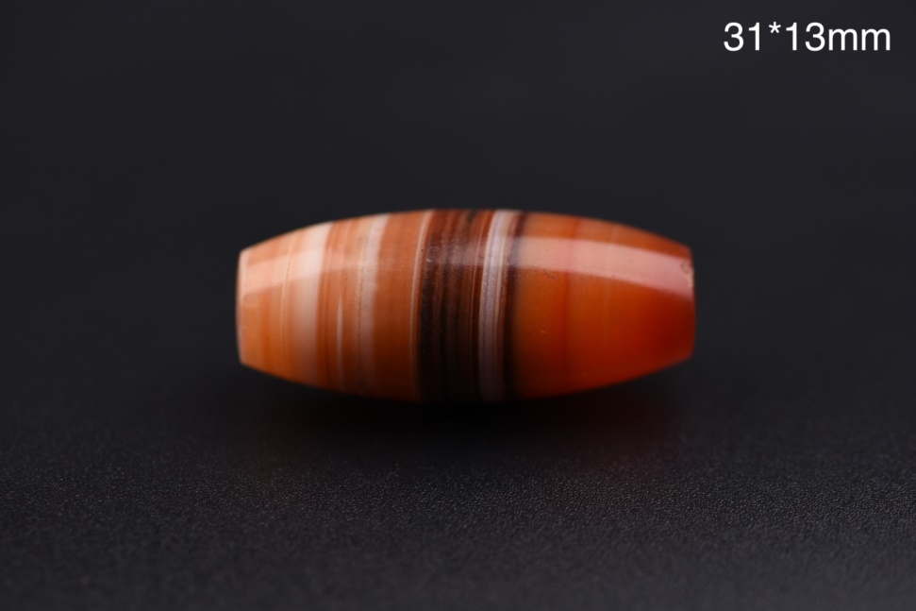
编号： 2021071640
名称： 红玛瑙桶珠
规格： 31*13mm
年代： 200BC.-200AD.
文化： 铁器时代早期
分布出处： 伊朗
备注： 红玛瑙桶珠，樱桃红色，色泽鲜艳，半透明，两端截平，表面缠丝纹理层层叠叠，顺孔方向的打磨痕迹清晰可见，金属钻孔对向钻孔，为铁器时代早期的典型特征。

Slide 41
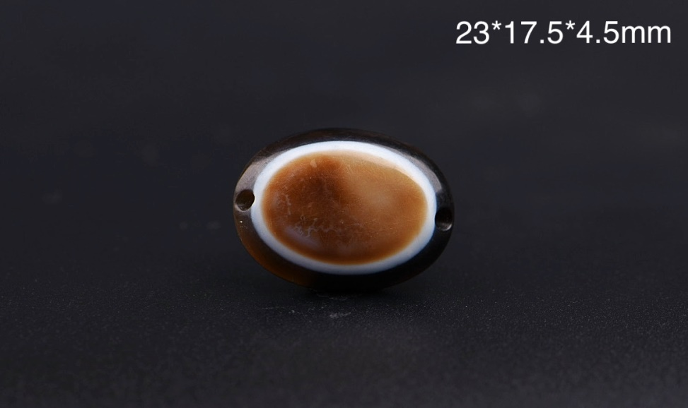
编号： 2021071641
名称： 眼纹玛瑙板珠
规格： 23*17.5*4.5mm
年代： 前550年-前330年
文化： 阿契美尼德王朝
分布出处： 伊朗
备注： 天然分层缠丝玛瑙板珠，平凸的椭圆板形珠，棕黄色底层、白色正圆形条带纹层次规律叠压，体现古代制珠工匠选材时的审美特点，半透明，深色部分为可能经焦糖法对颜色进行加深。打磨痕迹细腻清晰，光泽冷峻，侧面边缘有精湛的倒棱打磨工艺，金属钻头或金刚石钻头桯钻对向钻孔，孔道纤细平直，代表铁器时代早期最极致的宝石加工工艺。典型的眼纹崇拜产物，延续了自两河文明传承下来的信仰，当时的人们认为佩戴这种眼纹珠可以规避邪恶之眼凝视带来的厄运。综合判断为波斯第一帝国，即阿契美尼德王朝的作品，在当时作为高等级装饰品使用，在中国青海大通上孙家寨汉墓曾有同类考古样品出土。

Slide 42
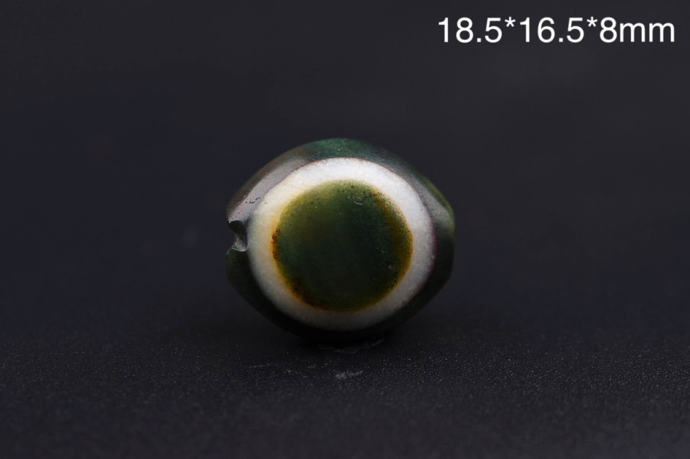
编号： 2021071642
名称： 板眼
规格： 18.5*16.5*8mm
年代： ca.2500-1500BC.
文化： 两河文明
分布出处： 伊朗
备注： 天然分层缠丝玛瑙椭圆板珠，平凸形，珠体呈眼状，底子呈深棕色，凸面正中有白色浑厚的天然缠丝条带围成的眼纹，体现古代制珠工匠选材时的审美特点。深色部分可能经焦糖法进行颜色加深，与白色纹理呈现分明的对比。打磨痕迹细腻清晰，光泽温润内敛，石质桯钻对向钻孔，孔径大，内壁水亮，为青铜时代典型器，综合判断为两河文明青铜时代的作品。

Slide 43
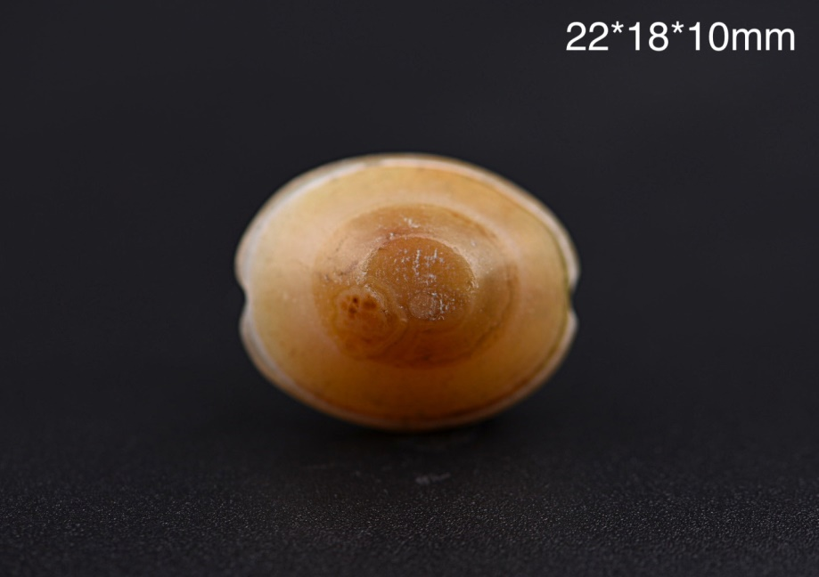
编号： 2021071643
名称： 板眼
规格： 22*18*10mm
年代： ca. 500BC.-200AD.
文化： 波斯帝国
分布出处： 伊朗
备注： 天然分层缠丝玛瑙椭圆板珠，削顶锥形，侧面有分层的眼纹，表面有金色灰皮覆盖。打磨痕迹细腻清晰，光泽内敛，金刚石钻头对向钻孔，孔道纤细平直，代表铁器时代早期最极致的宝石加工工艺。综合判断为波斯帝国早期的作品，为当时的高等级装饰品或组合首饰中的镶嵌饰。

Slide 44
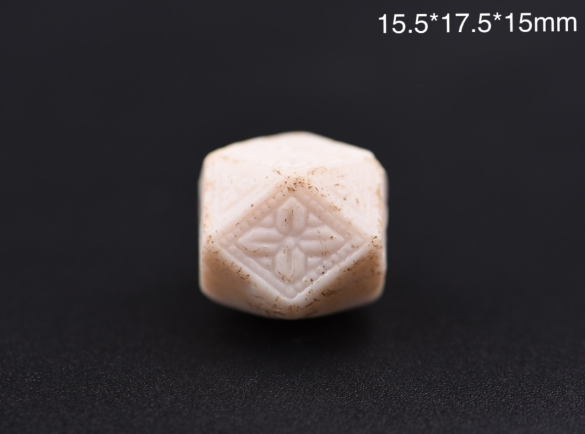
编号： 2021071644
名称： 花卉纹玻璃十四面珠
规格： 15.5*17.5*15mm
年代： ca. 1500-1900AD.
文化： 伊斯兰时期
分布出处： 伊朗
备注： 十四面玻璃珠，各个平面上均有三叶草和四叶草花纹，花草纹外侧环绕连珠纹，为典型的模制玻璃珠，压模过程中发生错位，以至于珠体斜倾，有4个三角形平面无纹饰，预制孔，年代可能为伊朗萨菲王朝以后，巴列维王朝之前，较为罕见。

Slide 45
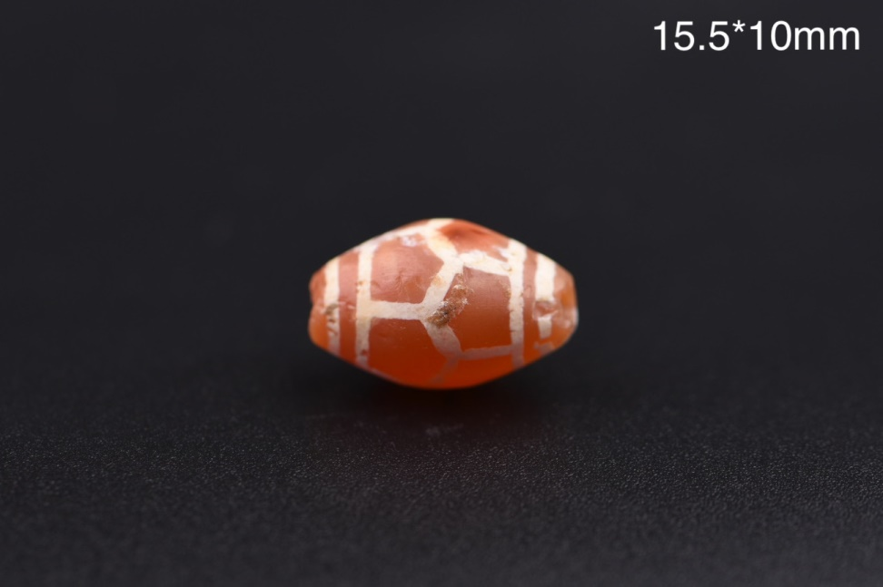
编号： 2021071645
名称： 蚀花红玉髓珠·寿珠
规格： 15.5*10mm
年代： ca. 200BC.-500AD.
文化： 铁器时代早期
分布出处： 巴基斯坦
备注： 橄榄形玛瑙珠，浅红色，表面带有白色蚀花线绘制的纹饰，两孔端各有双层口线，内部连接五边形网格纹，坊间称之为“寿珠” 。该纹饰为蚀花红玉髓珠和蚀花玛瑙珠的常见固定纹饰，在铁器时代出产蚀花珠的各个区域均有制作，与该样品同类的样品在塔克西拉和恒河流域遗址有出土记录。

Slide 46
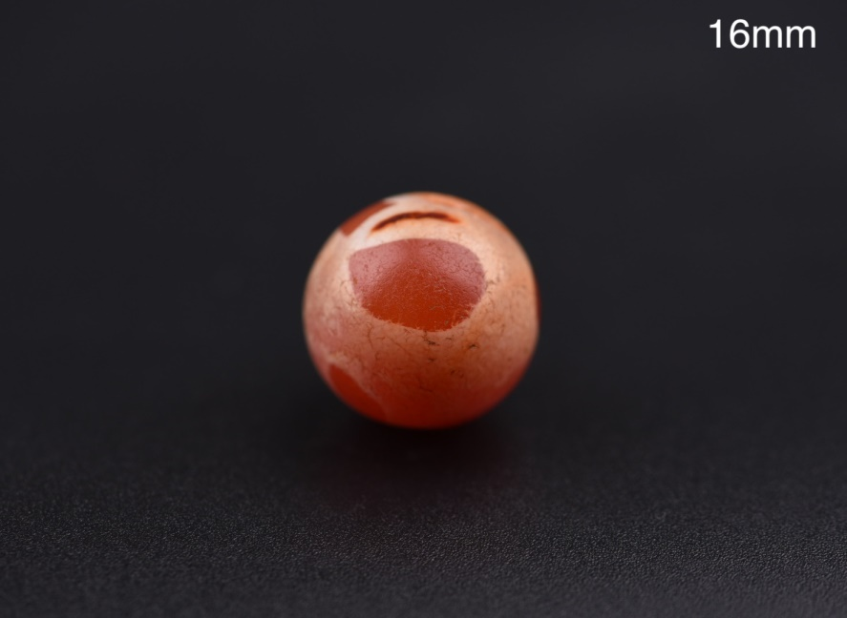
编号： 2021071646
名称： 红玉髓球珠
规格： 16mm
年代： ca. 500BC.-200AD.
文化： 铁器时代早期
分布出处： 阿富汗
备注： 红玉髓球珠，精磨正圆，钻孔纤细平直，表面覆盖一层金色皮壳，为常年在土壤中埋藏所致沁染，珠体表面可见密集的“风化纹”分布，典型的中亚铁器时代早期珠饰。

Slide 47
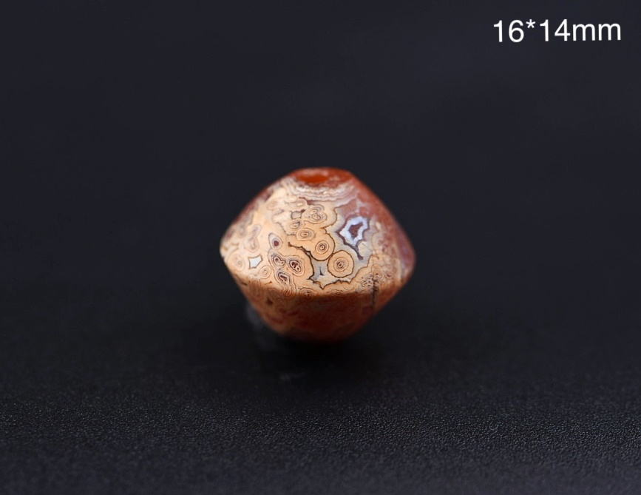
编号： 2021071647
名称： 红玉髓飞碟珠
规格： 16*14mm
年代： ca.300BC.-400AD.
文化： 希腊化时期至罗马帝国
分布出处： 伊朗
备注： 红玉髓质双锥形珠，呈中间起脊的飞碟形，侧面为平面或微凸面，顺孔方向打磨痕迹清晰犀利，部分珠子表面有灰皮覆盖。有同型紫水晶珠，多认为是希腊化时期或罗马帝国时期的作品，较为稀少，品相上佳。

Slide 48
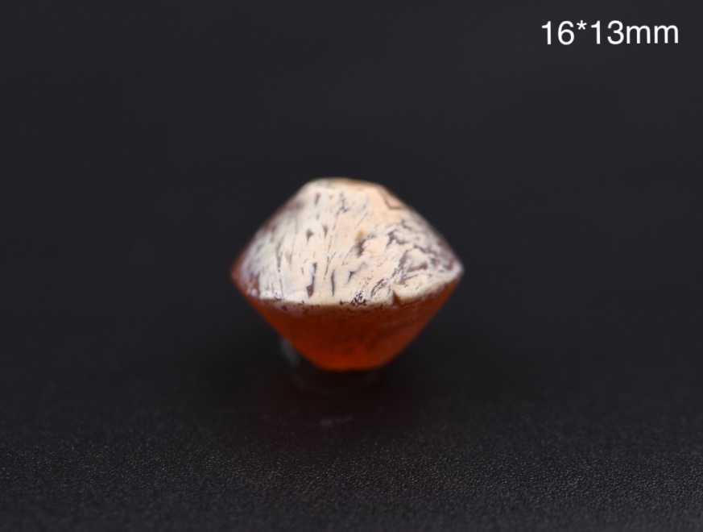
编号： 2021071648
名称： 红玉髓飞碟珠
规格： 16*13mm
年代： ca.300BC.-400AD.
文化： 希腊化时期至罗马帝国
分布出处： 伊朗
备注： 红玉髓质双锥形珠，呈中间起脊的飞碟形，侧面为平面或微凸面，顺孔方向打磨痕迹清晰犀利，部分珠子表面有灰皮覆盖。有同型紫水晶珠，多认为是希腊化时期或罗马帝国时期的作品，较为稀少，品相上佳。

Slide 49
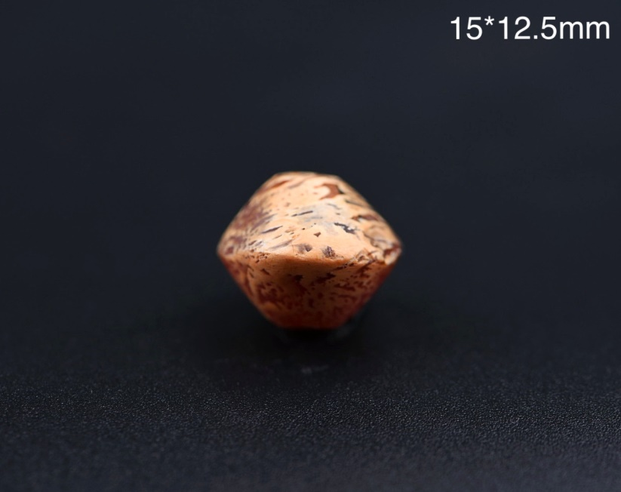
编号： 2021071649
名称： 红玉髓飞碟珠
规格： 15*12.5mm
年代： ca.300BC.-400AD.
文化： 希腊化时期至罗马帝国
分布出处： 伊朗
备注： 红玉髓质双锥形珠，呈中间起脊的飞碟形，侧面为平面或微凸面，顺孔方向打磨痕迹清晰犀利，部分珠子表面有灰皮覆盖。有同型紫水晶珠，多认为是希腊化时期或罗马帝国时期的作品，较为稀少，品相上佳。

Slide 50
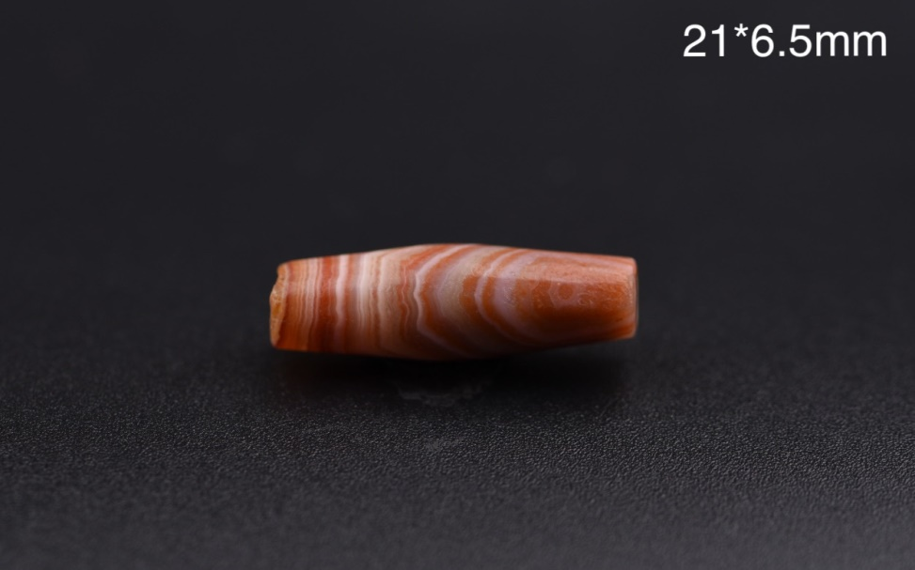
编号： 2021071650
名称： 缠丝玛瑙竹节珠
规格： 21*6.5mm
年代： ca.3000-1500BC.
文化： 阿克瑟斯文明
分布出处： 伊朗
备注： 两端截平的缠丝玛瑙竹节珠，青铜时代的典型设计，大直径钻孔，为石质桯钻钻掘而成，表面有清晰的打磨痕迹，光泽好。缠丝纹理细腻层叠，纹理的间隙处可见密集的红色“朱砂点”分布，为材质内部的三价铁呈色所致 。阿克瑟斯（Oxus）文明的作品，该文明为最重要的中亚青铜时代文明，又被称为“巴克特里亚·马尔吉亚纳考古综合体”或“青铜巴克特里亚文明”，公元前第三千纪该文明的游牧和游商民族作为印度河谷文明和两河文明之间贸易交流的陆桥，后因周边文明的崛起而中断，两河文明和印度河谷文明改为以海路为主的交流。阿克瑟斯的珠饰主要受到印度河谷文明影响，并有自己的特征，部分设计为迎合两河文明的审美而做，可能是贸易品。

Slide 51

编号： 2021071651
名称： 红玉髓龟背形珠
规格： 17*15*6.5mm
年代： ca.500-300BC.
文化： 希腊至希腊化时期
分布出处： 地中海
备注： 红玉髓龟背形珠，颜色纯净、质地通透、有宝石光泽。形制为希腊或希腊化波斯的典型，形制寓意为简化的圣甲虫，打磨工艺精湛，钻孔纤细平直，为铁器时代早期最高等级的工艺代表，同形器有做印章使用的，保存状态完美。

Slide 52

编号： 2021071652
名称： 红玉髓龟背形珠
规格： 17*14*8mm
年代： ca.500-300BC.
文化： 希腊至希腊化时期
分布出处： 地中海
备注： 红玉髓龟背形珠，颜色纯净、质地通透、有宝石光泽。形制为希腊或希腊化波斯的典型，形制寓意为简化的圣甲虫，打磨工艺精湛，钻孔纤细平直，为铁器时代早期最高等级的工艺代表，同形器有做印章使用的，保存状态完美。

Slide 53

编号： 2021071653
名称： 红玉髓龟背形珠
规格： 13*10*6mm
年代： ca.500-300BC.
文化： 希腊至希腊化时期
分布出处： 地中海
备注： 红玉髓龟背形珠，颜色纯净、质地通透、有宝石光泽。形制为希腊或希腊化波斯的典型，形制寓意为简化的圣甲虫，打磨工艺精湛，钻孔纤细平直，为铁器时代早期最高等级的工艺代表，同形器有做印章使用的，保存状态完美。

Slide 54

编号： 2021071654
名称： 红玉髓龟背形珠
规格： 14.5*13*6mm
年代： ca.500-300BC.
文化： 希腊至希腊化时期
分布出处： 地中海
备注： 红玉髓龟背形珠，颜色纯净、质地通透、有宝石光泽。形制为希腊或希腊化波斯的典型，形制寓意为简化的圣甲虫，打磨工艺精湛，钻孔纤细平直，为铁器时代早期最高等级的工艺代表，同形器有做印章使用的，保存状态完美。

Slide 55

编号： 2021071655
名称： 红玉髓龟背形珠
规格： 17*13*6.5mm
年代： ca.500-300BC.
文化： 希腊至希腊化时期
分布出处： 地中海
备注： 红玉髓龟背形珠，颜色纯净、质地通透、有宝石光泽。形制为希腊或希腊化波斯的典型，形制寓意为简化的圣甲虫，打磨工艺精湛，钻孔纤细平直，为铁器时代早期最高等级的工艺代表，同形器有做印章使用的，保存状态完美。

Slide 56

编号： 2021071656
名称： 红玉髓龟背形珠
规格： 17*15*5.5mm
年代： ca.500-300BC.
文化： 希腊至希腊化时期
分布出处： 地中海
备注： 红玉髓龟背形珠，颜色纯净、质地通透、有宝石光泽。形制为希腊或希腊化波斯的典型，形制寓意为简化的圣甲虫，打磨工艺精湛，钻孔纤细平直，为铁器时代早期最高等级的工艺代表，同形器有做印章使用的，保存状态完美。

Slide 57

编号： 2021071657
名称： 糖色玛瑙球珠
规格： 10.5*9.5mm
年代： ca.500BC.-200AD.
文化： 铁器时代早期
分布出处： 西亚、中亚
备注： 质地均匀的糖色玛瑙球珠，颜色经糖化工艺加深，对孔较扁的球形，以锥形桯钻自双侧对向钻孔，保存状态完美。分布于中亚、西亚北部，在欧亚草原有零星分布，年代为铁器时代早期，吉林省博物馆有同类馆藏品。

Slide 58

编号： 2021071658
名称： 缠丝玛瑙长管珠
规格： 33.5*8mm
年代： ca.3000-1500BC.
文化： 阿克瑟斯文明
分布出处： 伊朗
备注： 两端截平的缠丝玛瑙长管珠，青铜时代的典型设计，大直径钻孔，为石质桯钻钻掘而成，表面有清晰的打磨痕迹，光泽好。缠丝纹理细腻层叠，在主题中间形成一枚“大眼睛”,纹理的间隙处可见密集的红色“朱砂点”分布，为材质内部的三价铁呈色所致 。阿克瑟斯（Oxus）文明的作品，该文明为最重要的中亚青铜时代文明，又被称为“巴克特里亚·马尔吉亚纳考古综合体”或“青铜巴克特里亚文明”，公元前第三千纪该文明的游牧和游商民族作为印度河谷文明和两河文明之间贸易交流的陆桥，后因周边文明的崛起而中断，两河文明和印度河谷文明改为以海路为主的交流。阿克瑟斯的珠饰主要受到印度河谷文明影响，并有自己的特征，部分设计为迎合两河文明的审美而做，可能是贸易品。

